Slide 1


Slide 2

Il convient de lancer le mode diaporama pour la diffusion de la leçon en classe
Réservé à l’enseignant (e)

Slide 3

Pictogrammes
Réservé à l’enseignant (e)

Slide 4
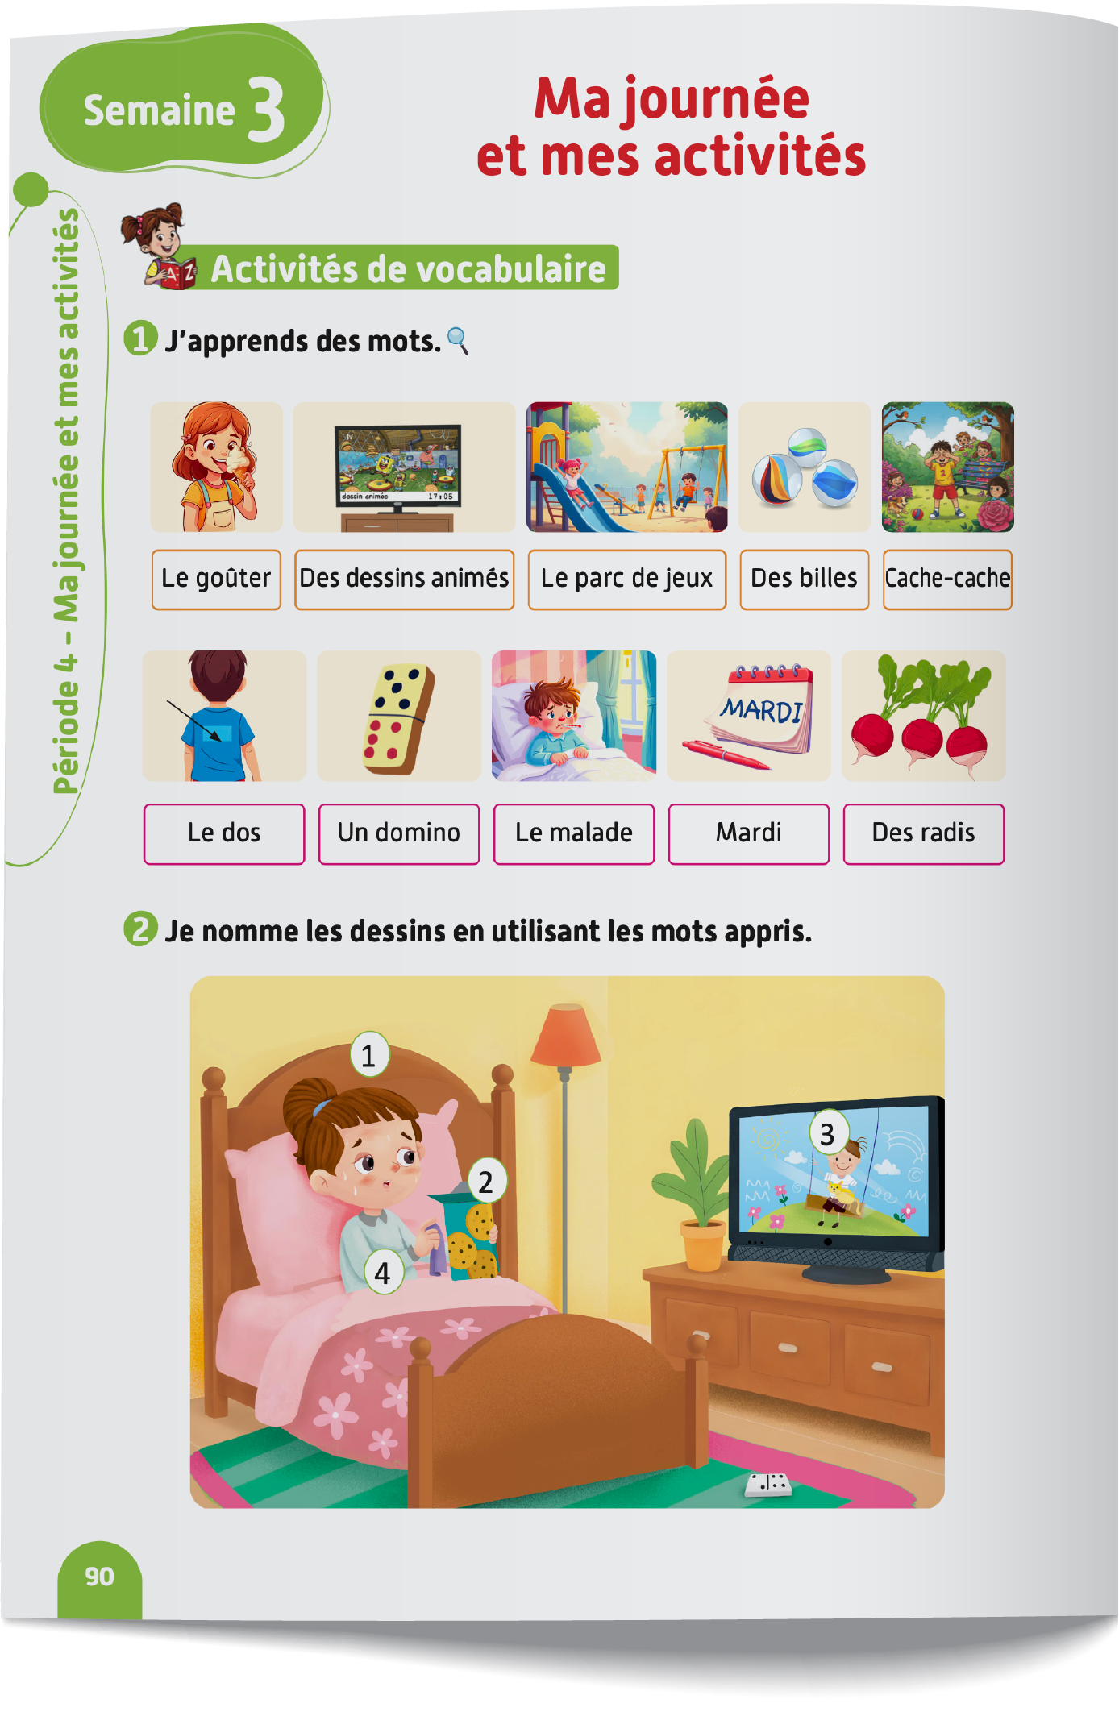
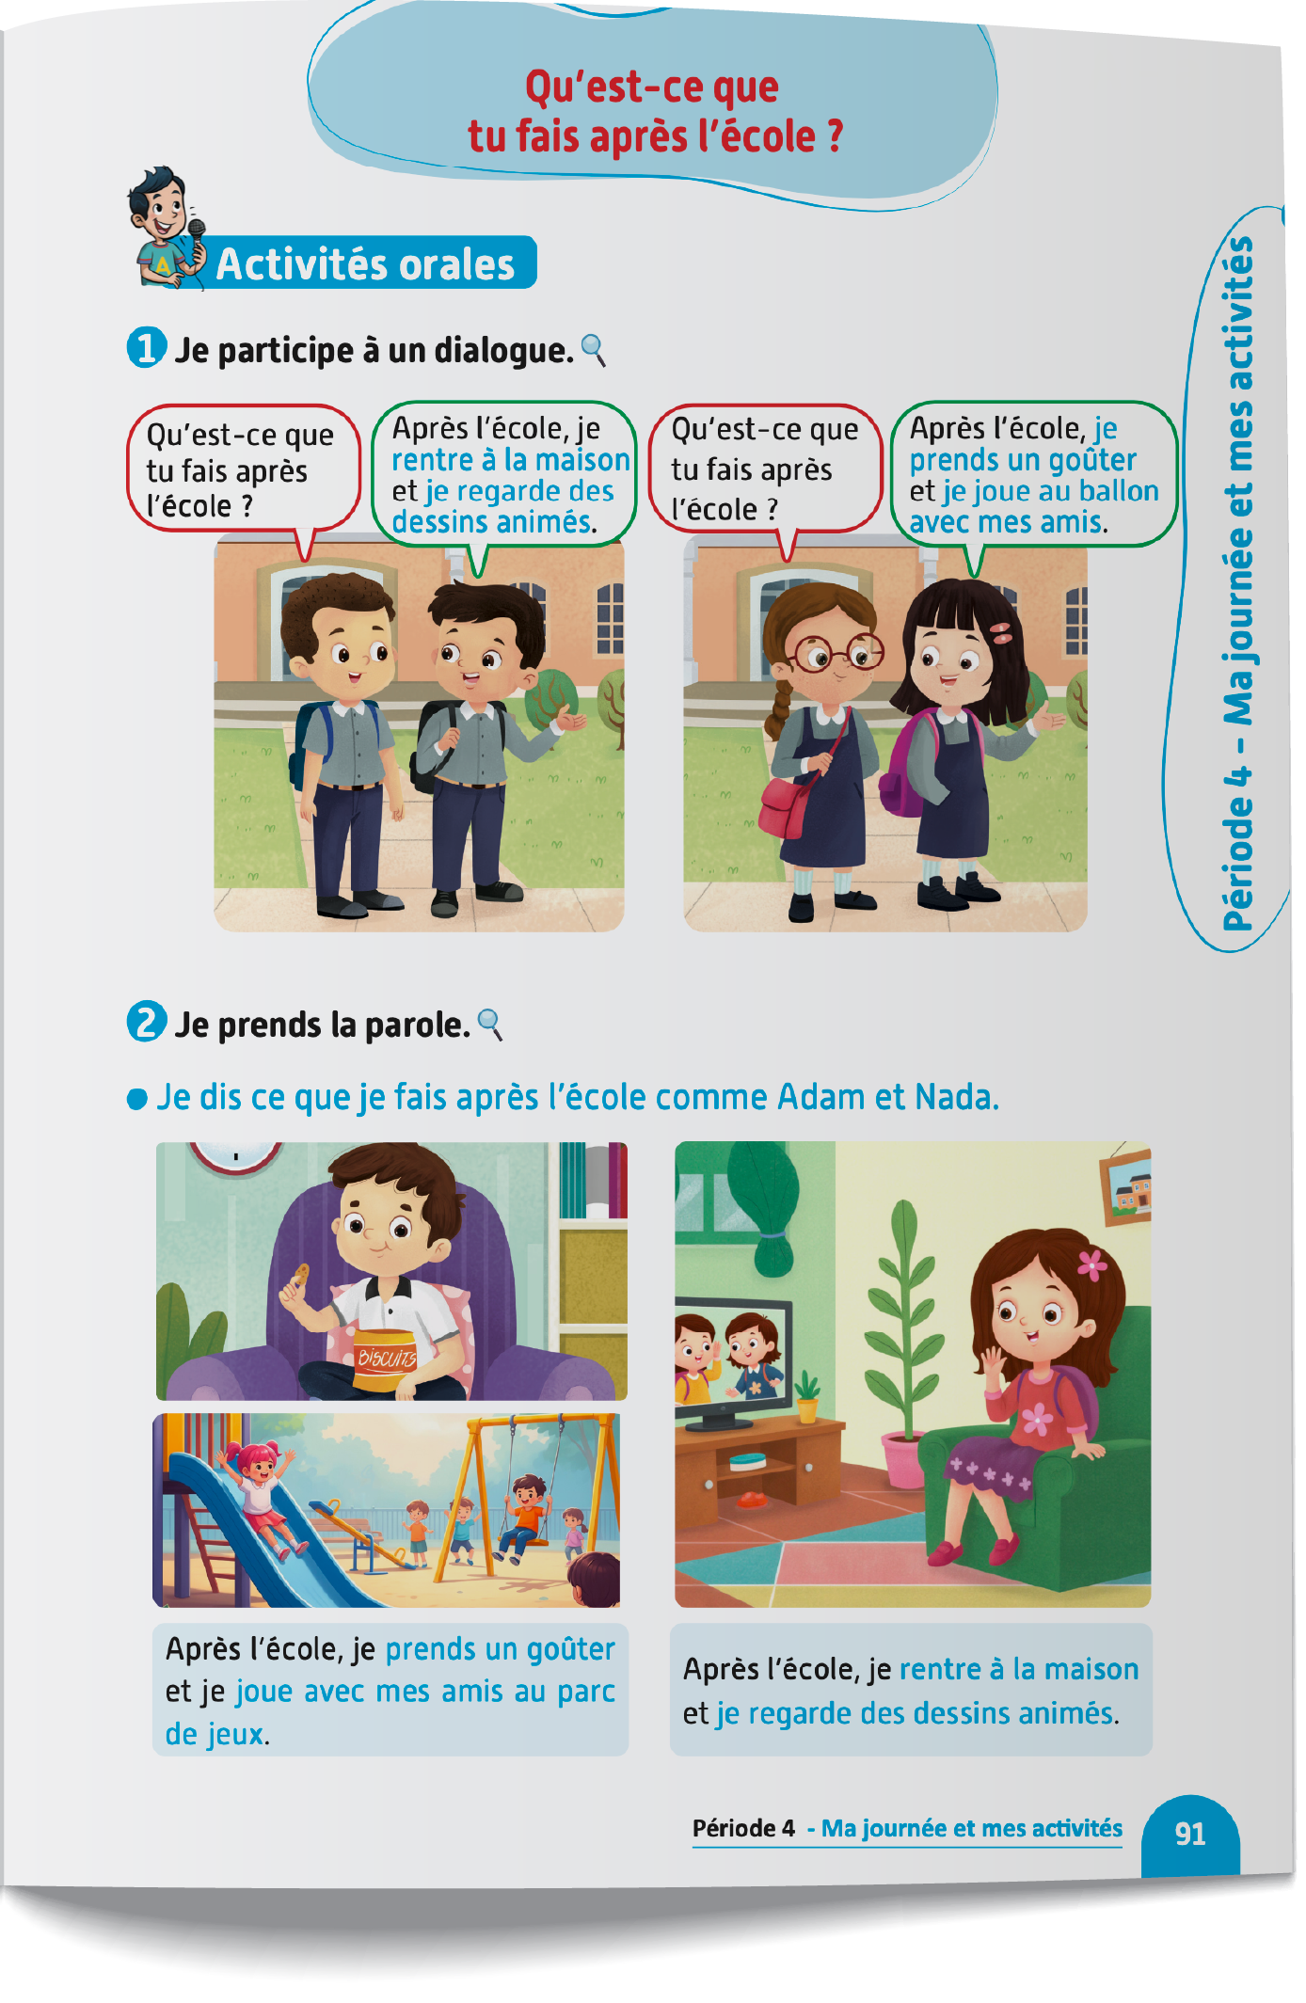
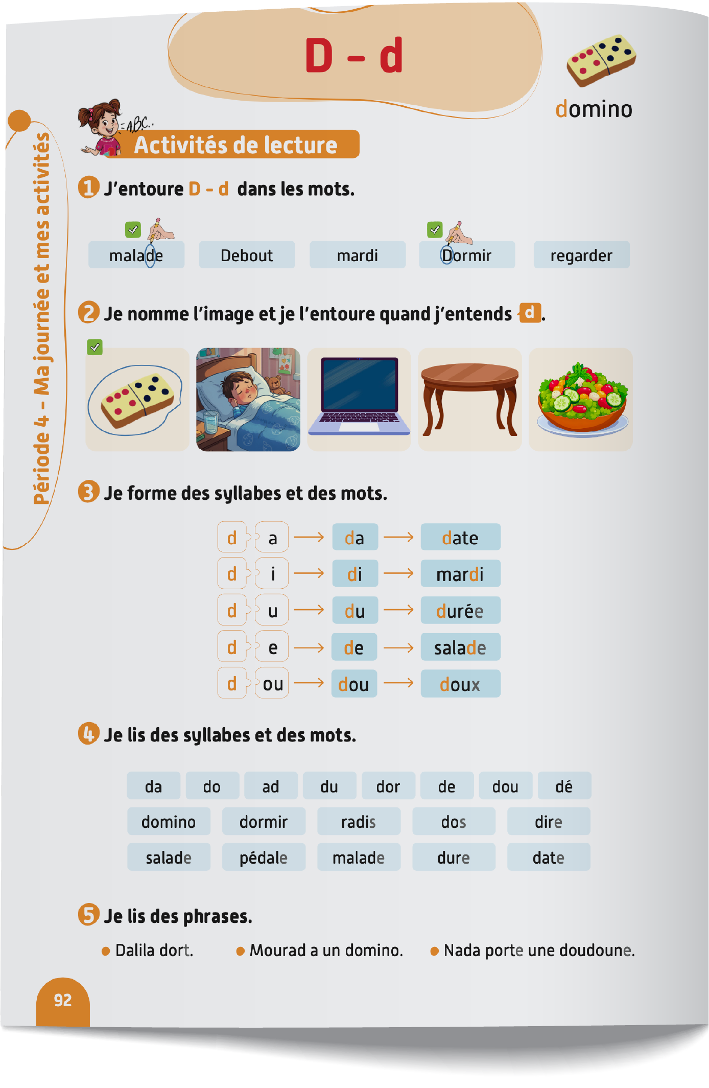
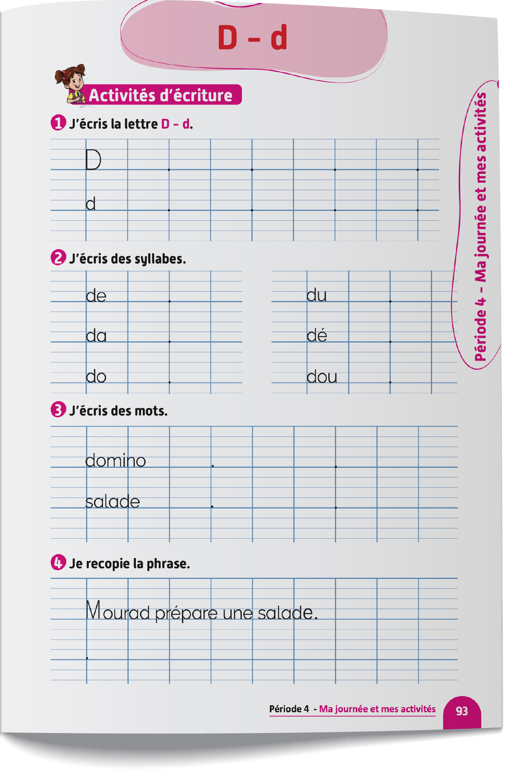
Contenu de la semaine
Réservé à l’enseignant (e)

Slide 5
Organisation de la semaine
Réservé à l’enseignant (e)
Présentation du vocabulaire
Exploitation du vocabulaire
Activités de vocabulaire sur livret
Oral – Acte de parole
Lecture - Lettre d - D
Écriture - Lettre d - D
Séance 5
Oral – Acte de parole
Lecture - Lettre d - D
Écriture - Lettre d - D
Oral – Acte de parole
Lecture - Lettre d - D
Écriture - Lettre d - D
Séance 3
Séance 6
Oral – Acte de parole
Lecture - Lettre d - D
Écriture - Lettre d - D
Révision
Lecture offerte

Slide 6



Plan de la séance 6
Réservé à l’enseignant (e)
1. Révision
Vocabulaire.
Lire et écrire des mots avec la lettre d.
Questions en rafale.
Histoire de « La souris et l'ours ».

Slide 7
Réservé à l’enseignant (e)
(ة)خاص بالأستاذ
Au terme de cette séance de révision, l’enseignant doit vérifier qu’au moins 80% des élèves sont capables de :
Reconnaitre le vocabulaire étudié.
Lire et écrire des mots avec la lettre d.
Répondre spontanément à des questions sur le contenu de la semaine.
* Si ce taux n’est pas atteint, il convient de mettre en place des actions de remédiation, collectives ou individuelles.

Slide 8




Bonjour les enfants. Aujourd’hui, nous allons réviser les leçons de la semaine passée. Soyez attentifs.

Slide 9
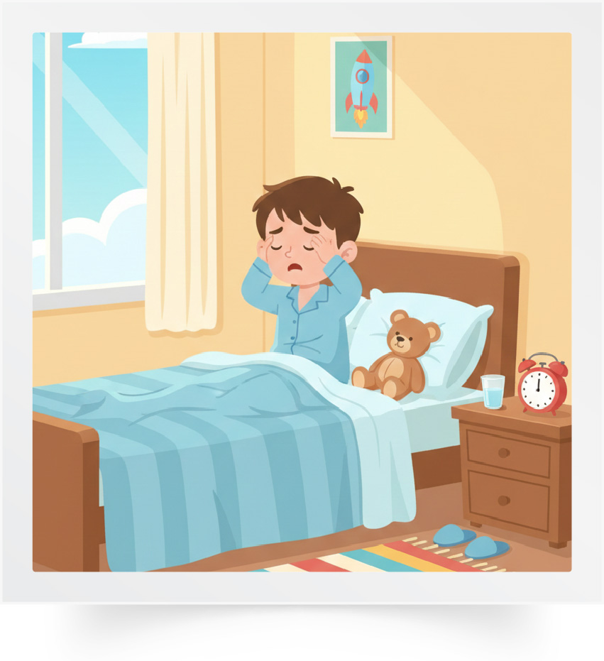
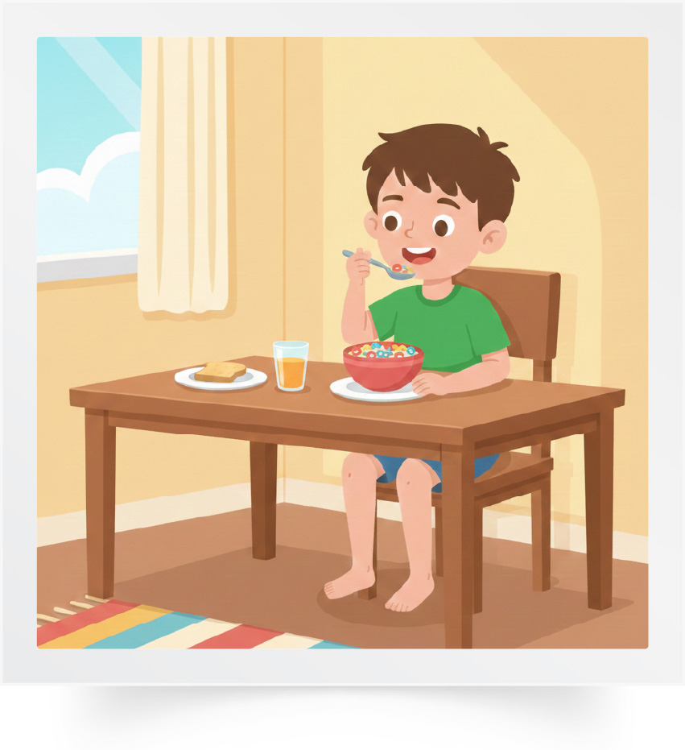
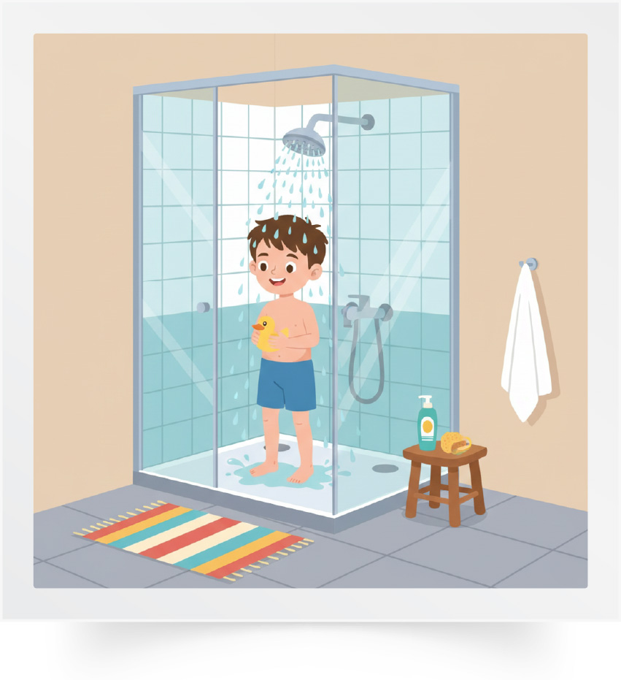
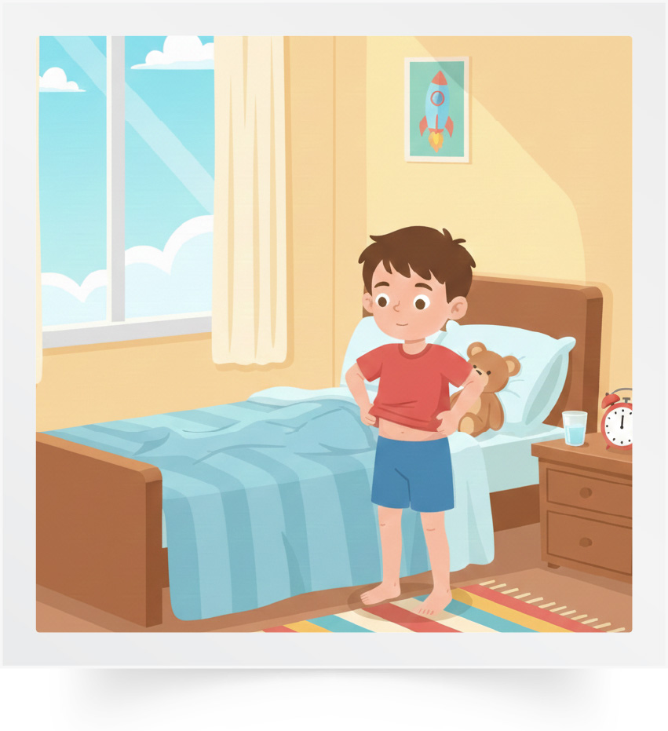
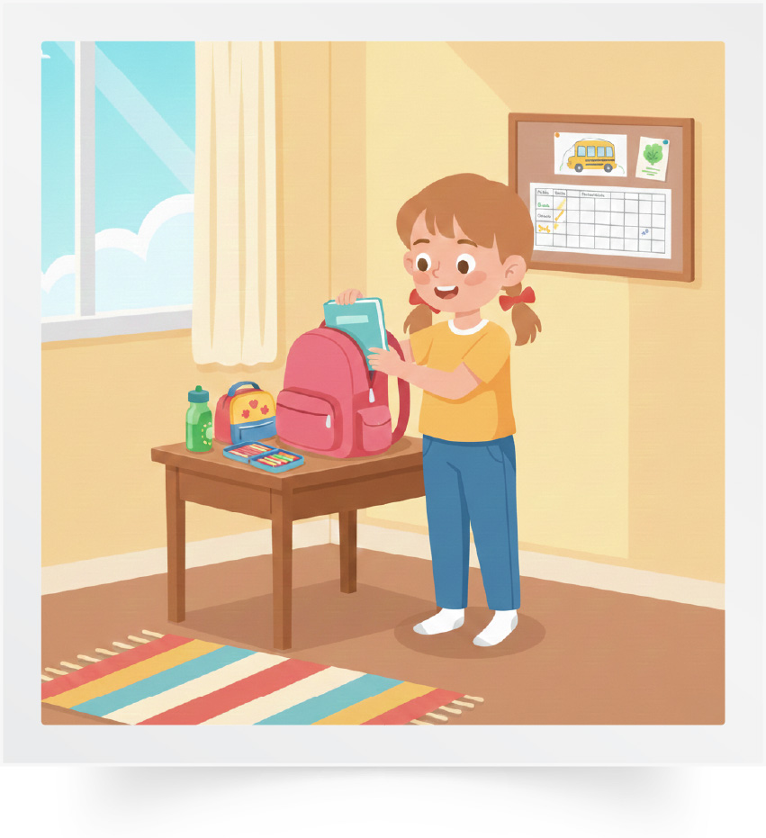
Répétons ensemble : Se réveiller – Le petit-déjeuner – Se laver – S’habiller – Préparer.
Se réveiller
Le petit-déjeuner
Se laver
S’habiller
Préparer

Slide 10

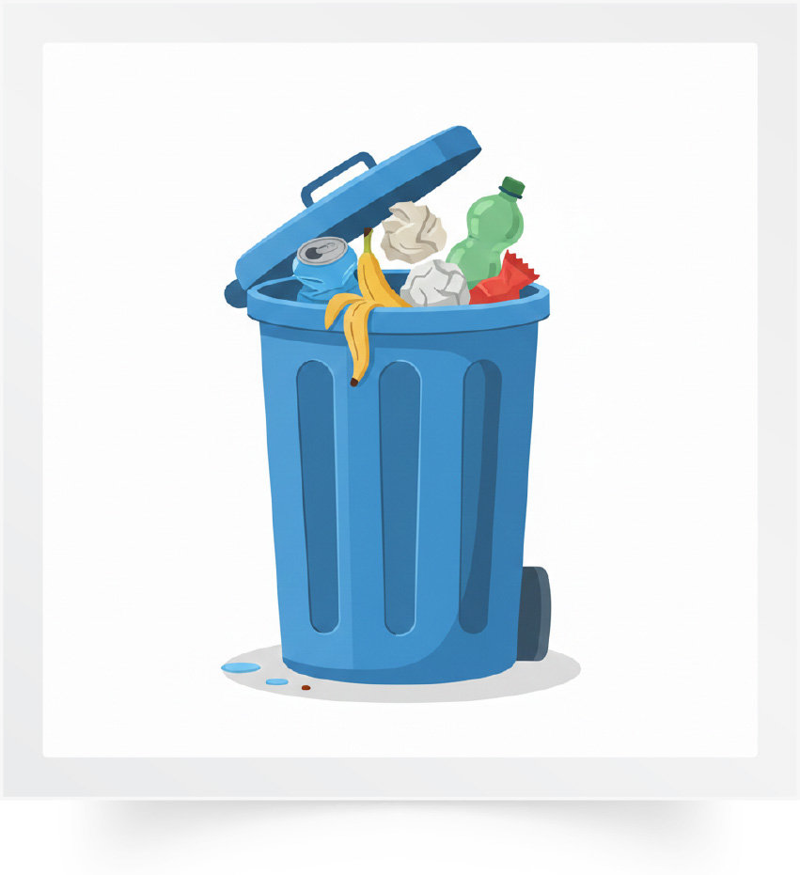
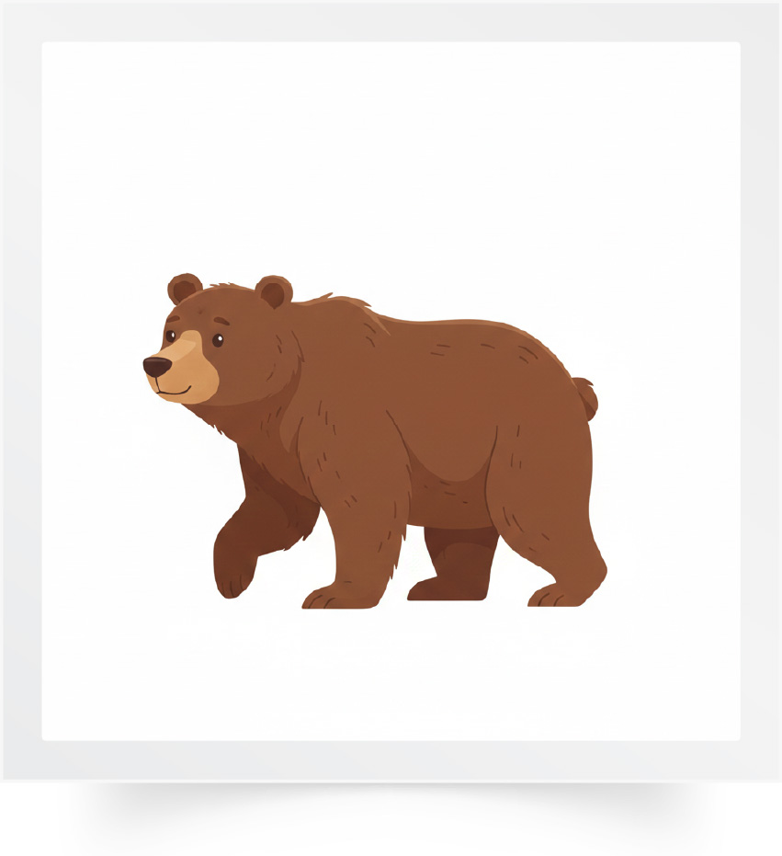

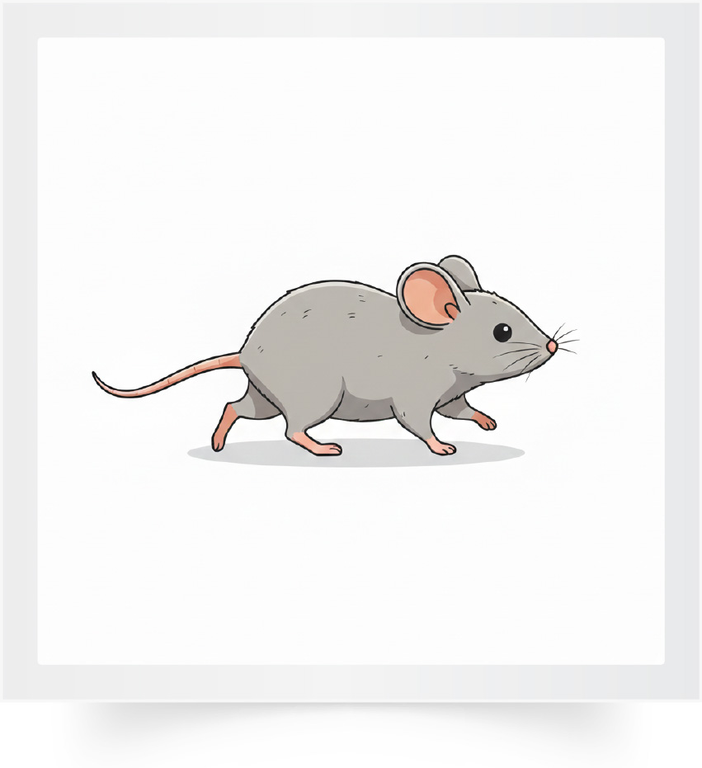
Répétons ensemble : La route – Une poubelle - Un ours – La loupe - Une souris.
La route
Une poubelle
Un ours
La loupe
Une souris

Slide 11
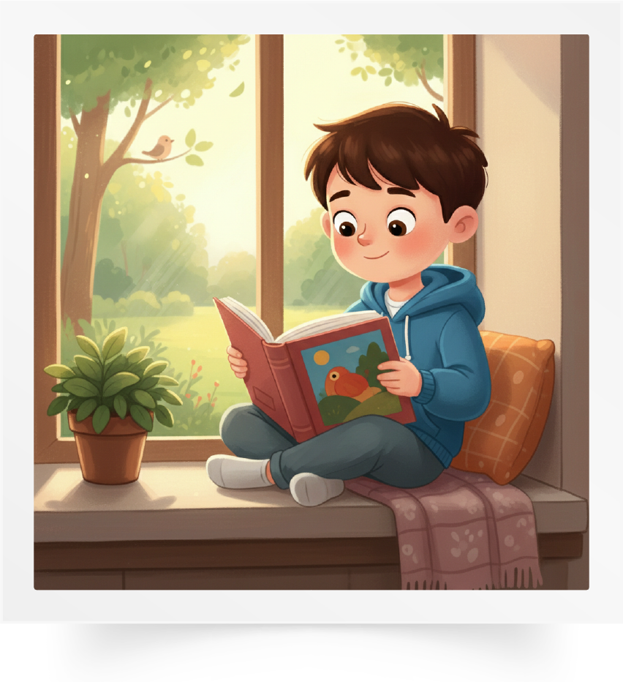
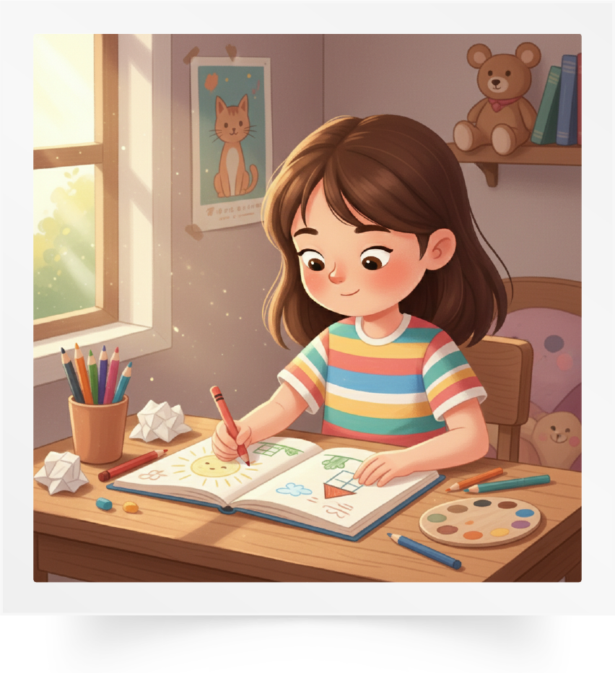
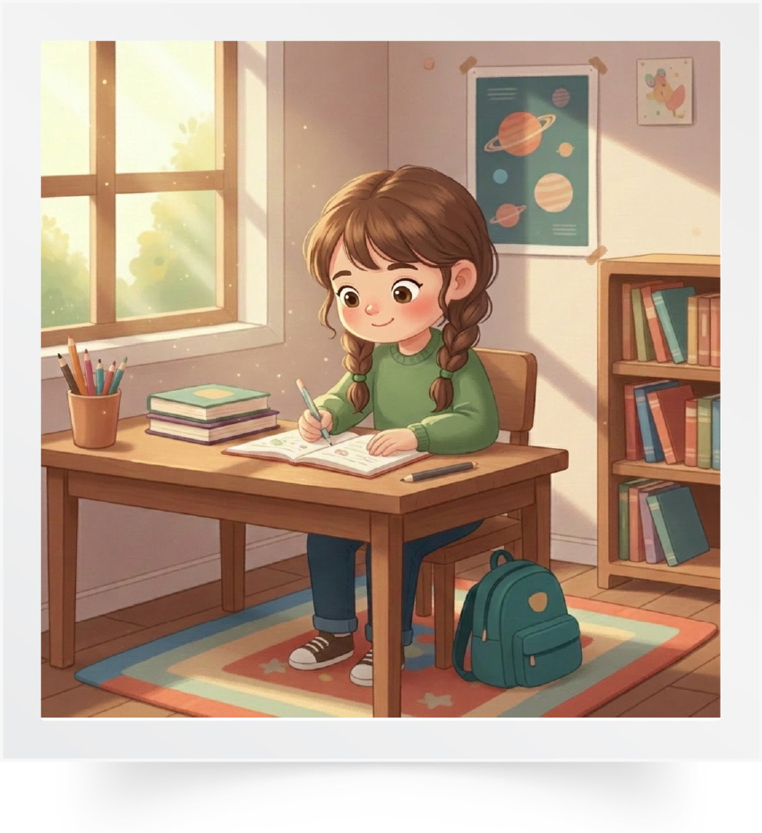
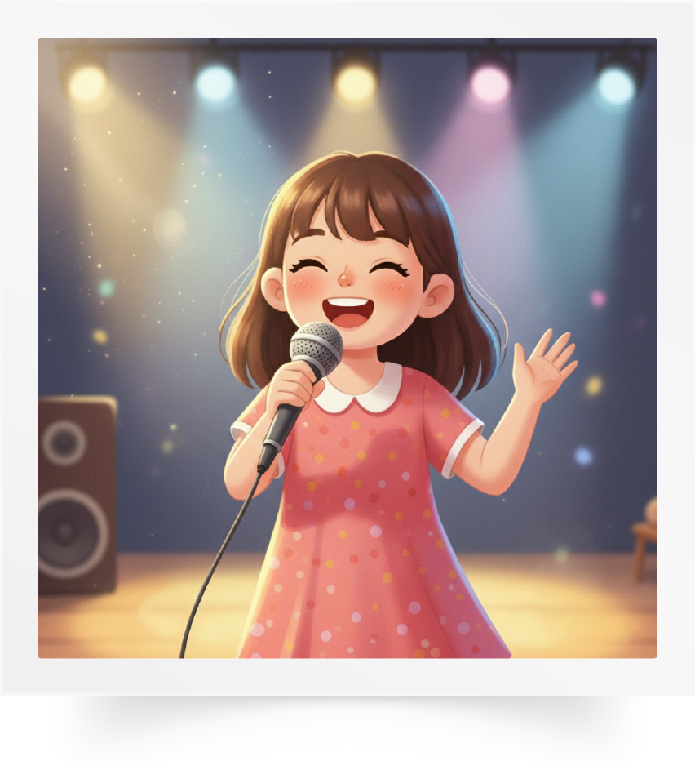
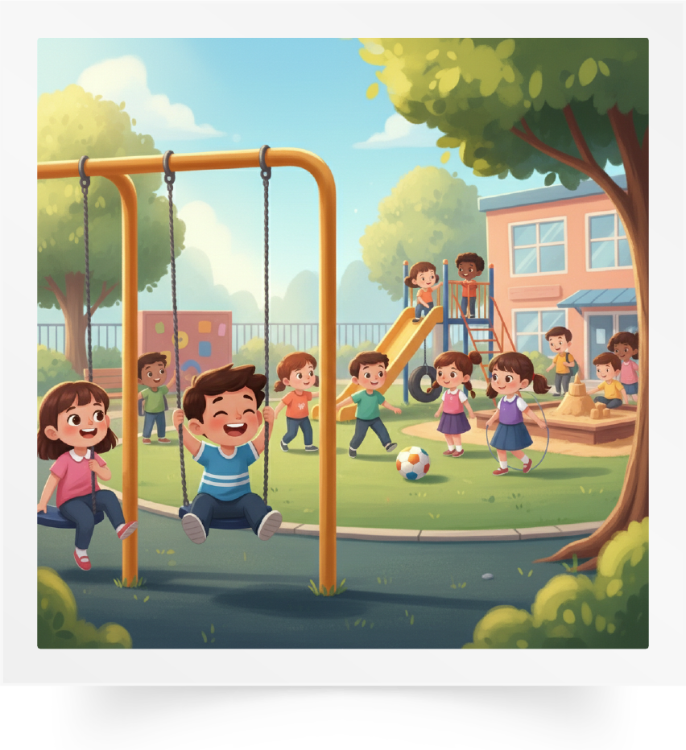
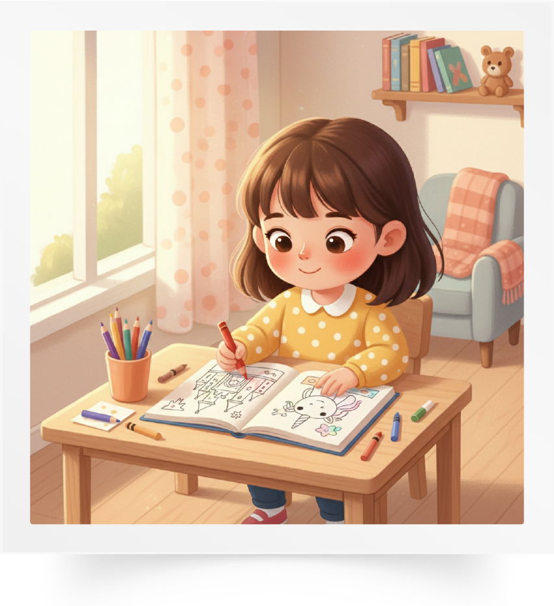
Répétons ensemble : Lire - Dessiner - Écrire - Chanter - La récréation - Colorier.
Lire
Dessiner
Écrire
Chanter
La récréation
Colorier

Slide 12




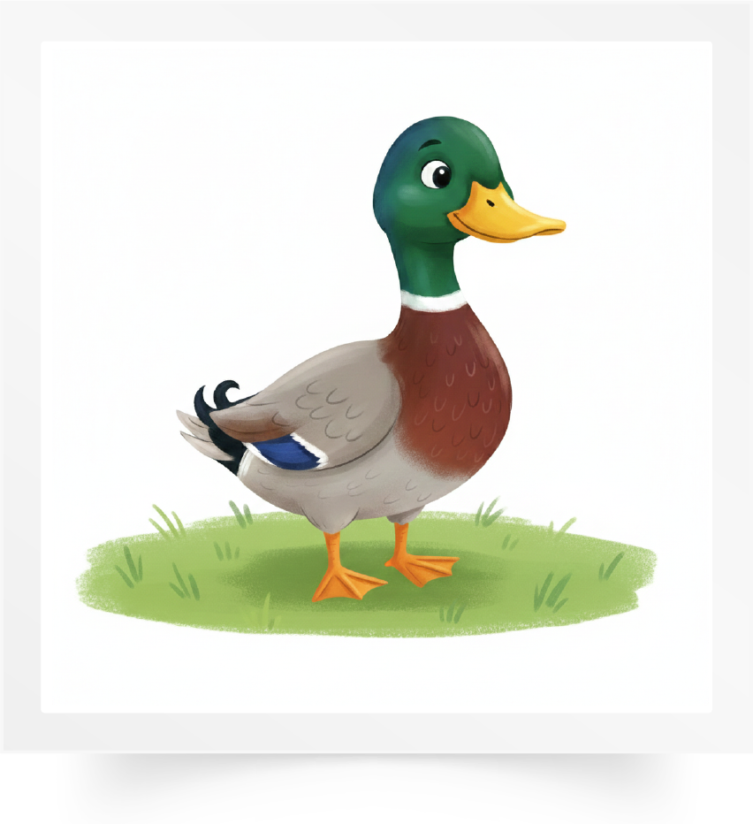
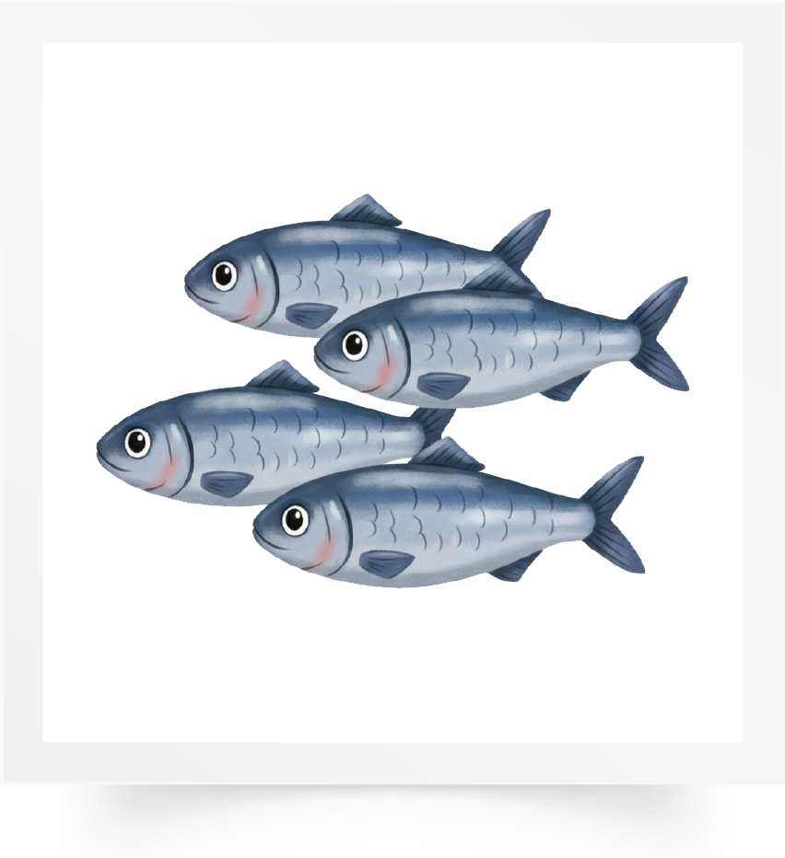
Répétons ensemble : Le nid - Une note - Neuf - Des lunettes - Le canard - Des sardines.
Le nid
Une note
Neuf
Des lunettes
Le canard
Des sardines

Slide 13
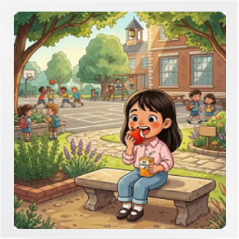
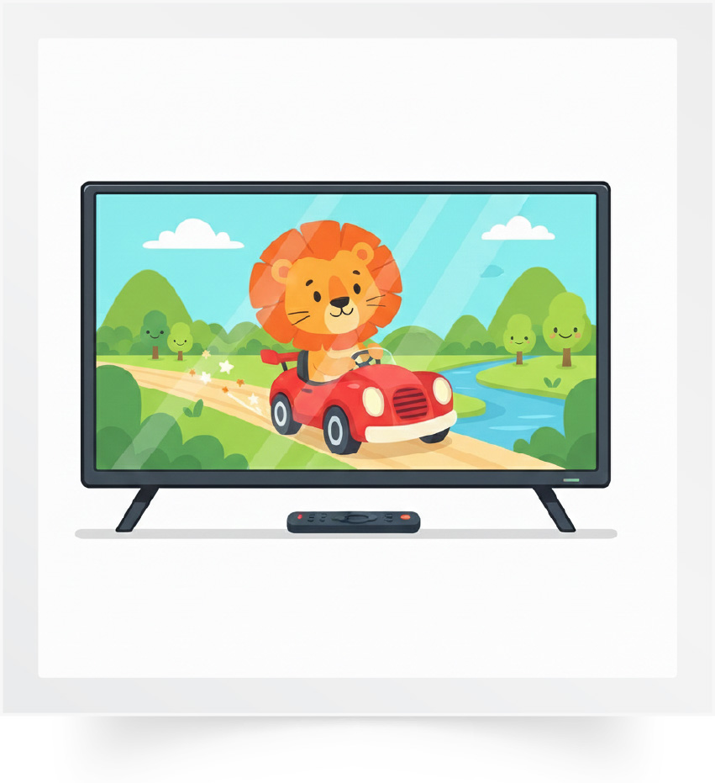
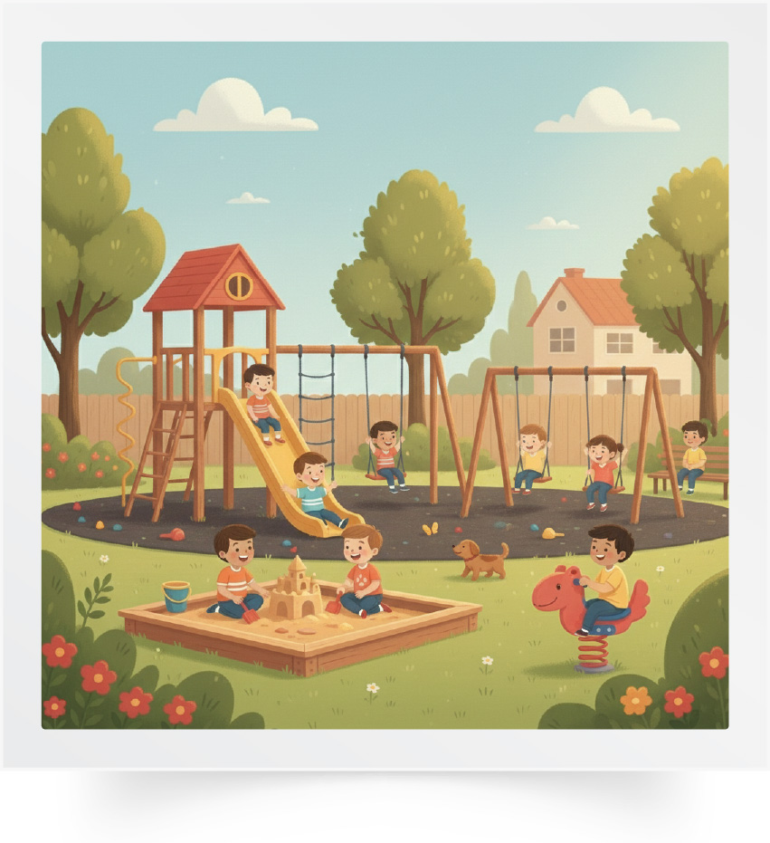

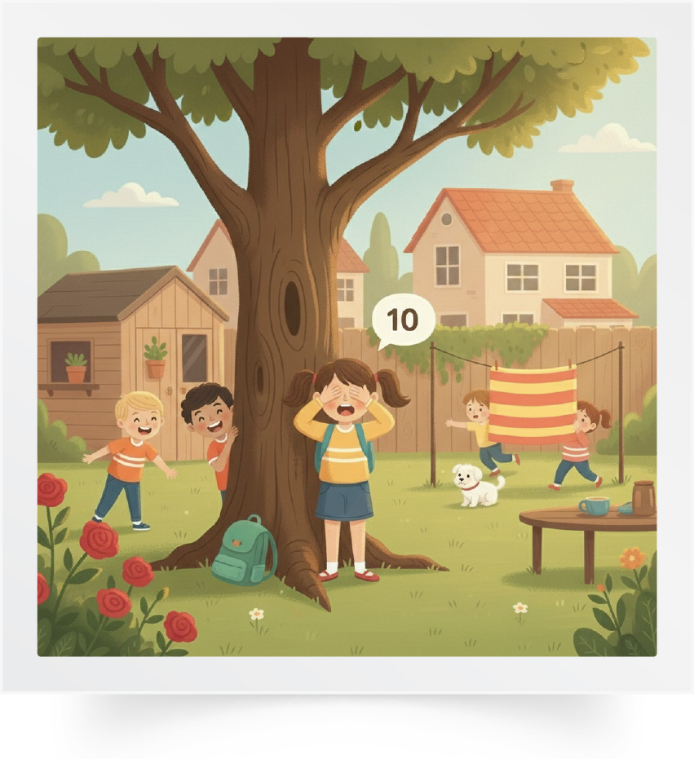
Répétons ensemble : Le goûter – Des dessins animés – Le parc de jeux – Des billes – Cache-cache.
Le goûter
Des dessins animés
Le parc de jeux
Des billes
Cache-cache

Slide 14
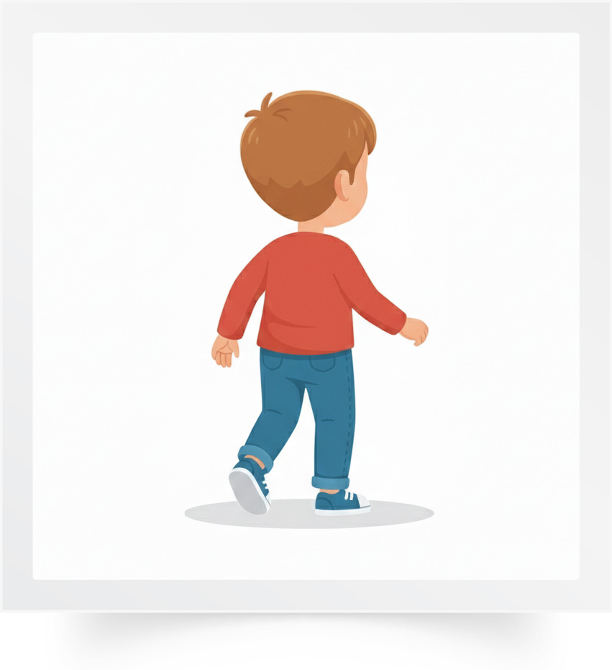
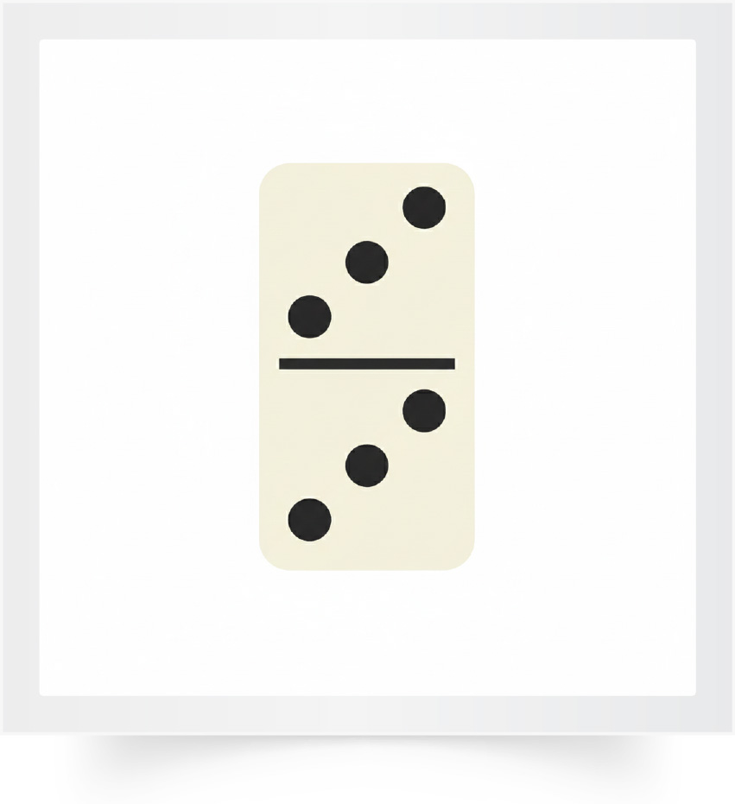
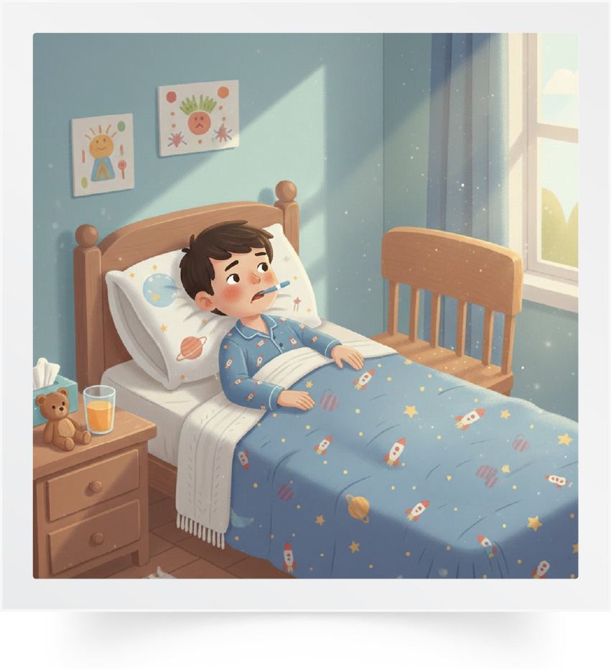

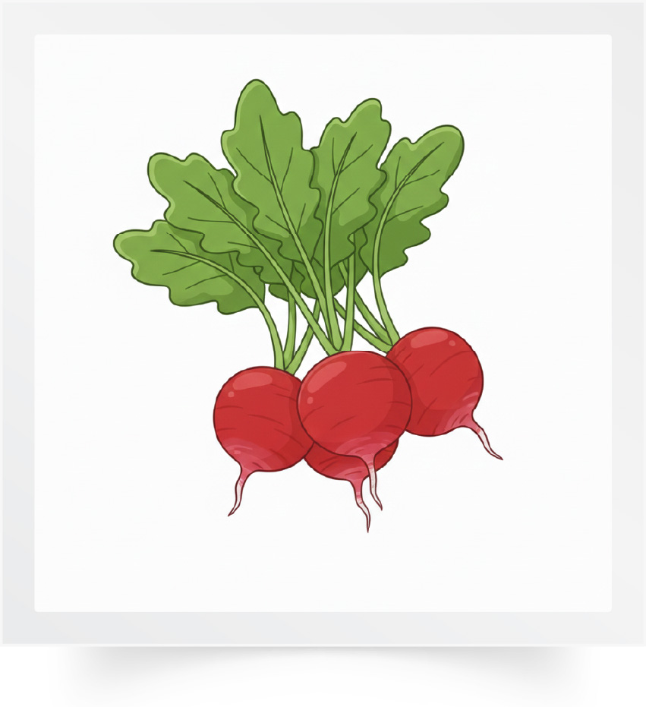
Répétons ensemble : Le dos – Un domino – Le malade –Mardi – Des radis.
Le dos
Un domino
Le malade
Mardi
Des radis

Slide 15

Nous allons jouer au jeu des mots invisibles.
Jeu des mots invisibles.

Slide 16

Observez bien les images. Je vais masquer une image. Qui veut expliquer la consigne en arabe ?

Slide 17
Quelle est l’image qui manque ?
?

Slide 18
L’image qui manque est : Dessins animés.

Slide 19

Nous allons jouer au jeu des mots qui bougent.
Jeu des mots qui bougent

Slide 20
Observez bien. Je vais faire bouger 2 images.

Slide 21
Quelles sont les 2 images qui ont bougé ?

Slide 22
Les deux images qui ont bougé sont : Mardi et des radis.

Slide 23
Maintenant, on passe à la lecture. Qui veut passer au tableau pour lire les lettres ?
A
n
O
s
D
Ou
p
L

Slide 24
On continue. Qui veut passer au tableau pour lire les lettres ?
d
u
N
b
ou
L
t
r

Slide 25
On continue. Qui veut passer au tableau pour lire les lettres ?
a
R
m
D
n
B
l
r

Slide 26
Qui veut passer au tableau pour lire les syllabes ?
da
do
du
di
de
dé
dou

Slide 27
Qui veut passer au tableau pour lire les mots ?
date domino radis
Durée debout malade

Slide 28

Prenez vos ardoises. On va faire de l’écriture.

Slide 29
Écrivez « Dalila ».
Dalila

Slide 30
Levez les ardoises. Je vais vérifier votre écriture.

Slide 31
Corrigez.
Dalila

Slide 32
Écrivez « a ».
a

Slide 33
Levez les ardoises. Je vais vérifier votre écriture.

Slide 34
Corrigez.
a

Slide 35
Écrivez « un ».
un

Slide 36
Levez les ardoises. Je vais vérifier votre écriture.

Slide 37
Corrigez.
un

Slide 38
Écrivez « domino ».
domino

Slide 39
Levez les ardoises. Je vais vérifier votre écriture.

Slide 40
Corrigez.
domino

Slide 41

Prenez vos cahiers.

Slide 42

Écrivez la phrase sur votre cahier. Je vais passer entre les rangs pour vérifier votre écriture. Faites attention à la majuscule au début, à l’espace entre les mots, au point à la fin et respectez les dimensions des lettres.
Dalila a un domino.
.

Slide 43
Maintenant, c’est l’activité des questions en rafale. Je vais désigner des élèves au hasard pour répondre. Tenez-vous prêts.
?
?
?

Slide 44
Je vais poser la question à plusieurs élèves : « Comment ça va ? »
?
Comment ça va ?

Slide 45
?
Comment tu t’appelles ?
Comment tu t’appelles ?

Slide 46
?
Tu as quel âge ?
Tu as quel âge ?

Slide 47
?
Tu es en quelle classe ?
Tu es en quelle classe ?

Slide 48
Qu’est-ce qu’il y a dans ton cartable ?
?
Qu’est-ce qu’il y a dans ton cartable ?

Slide 49
Qu’est-ce qu’il y a dans ta trousse ?
?
Qu’est-ce qu’il y a dans ta trousse ?

Slide 50
Est-ce que c’est ta trousse ?
?
Est-ce que c’est ta trousse ?

Slide 51
Qui a une gomme ?
?
Qui a une gomme ?

Slide 52
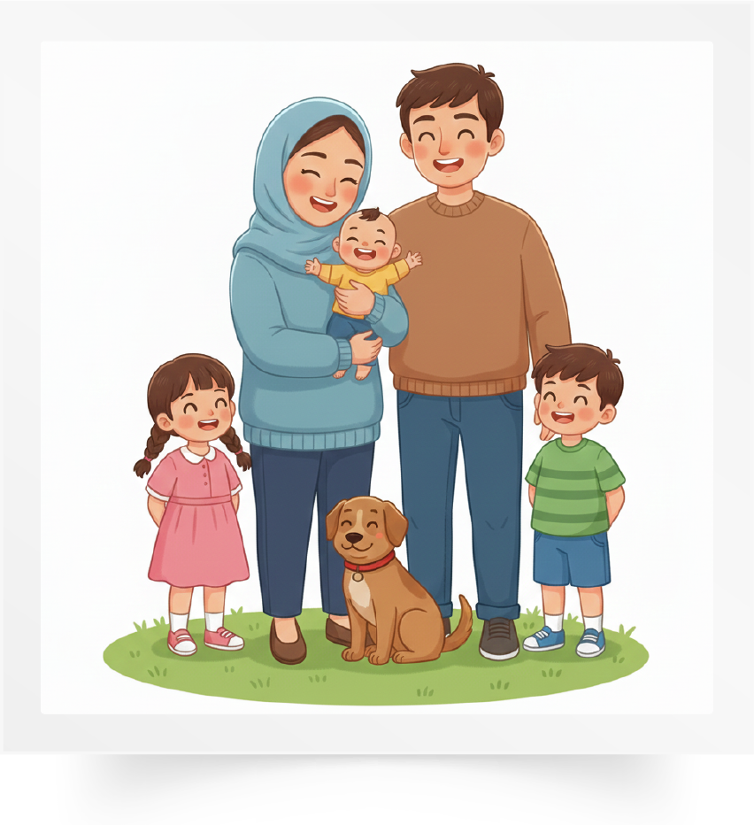
C’est qui sur la photo ?
?
C’est qui sur la photo ?

Slide 53
C’est qui sur la photo ?
?
C’est qui sur la photo ?

Slide 54
C’est qui sur la photo ?
?
C’est qui sur la photo ?

Slide 55
C’est qui sur la photo ?
?
C’est qui sur la photo ?

Slide 56
Est-ce que tu as un frère ?
?
Est-ce que tu as un frère ?

Slide 57
Est-ce que tu as une sœur ?
?
Est-ce que tu as une sœur ?

Slide 58
Il y a combien de chambres dans ta maison ?
?
Il y a combien de chambres dans ta maison ?

Slide 59
Où est ton papa ?
?
Où est ton papa ?

Slide 60
Où est ton ballon ?
?
Où est ton ballon ?

Slide 61
Qu’est-ce que tu fais le matin ?
?
Qu’est-ce que tu fais le matin ?

Slide 62
Qu’est-ce que tu aimes faire à l’école ?
?
Qu’est-ce que tu aimes faire à l’école ?

Slide 63
Qu’est-ce que tu fais après l’école ?
?
Qu’est-ce que tu fais après l’école ?

Slide 64
Plan de la séance 6
Réservé à l’enseignant (e)
Vocabulaire.
Lire et écrire des mots avec la lettre d.
Questions en rafale.
2. Lecture offerte
Histoire de « La souris et l'ours ».

Slide 65
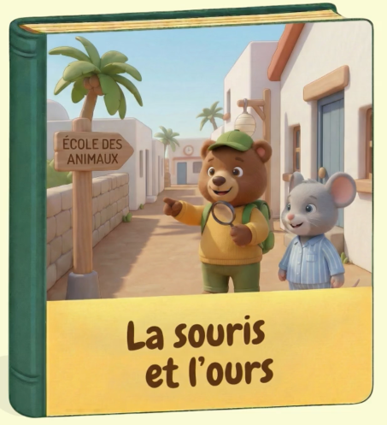
Nous avons déjà vu le deuxième épisode de l’histoire « La souris et l’ours ». Qui veut nous rappeler ce qu’on a vu dans cet épisode ? En français ou dans votre langue.

Slide 66
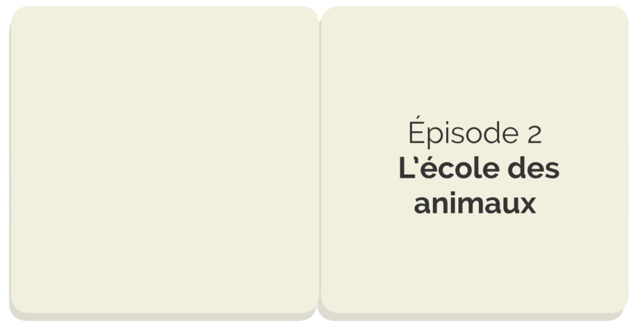
On va regarder le deuxième épisode une nouvelle fois. Après, on verra le troisième épisode. Soyez attentifs.

Slide 67

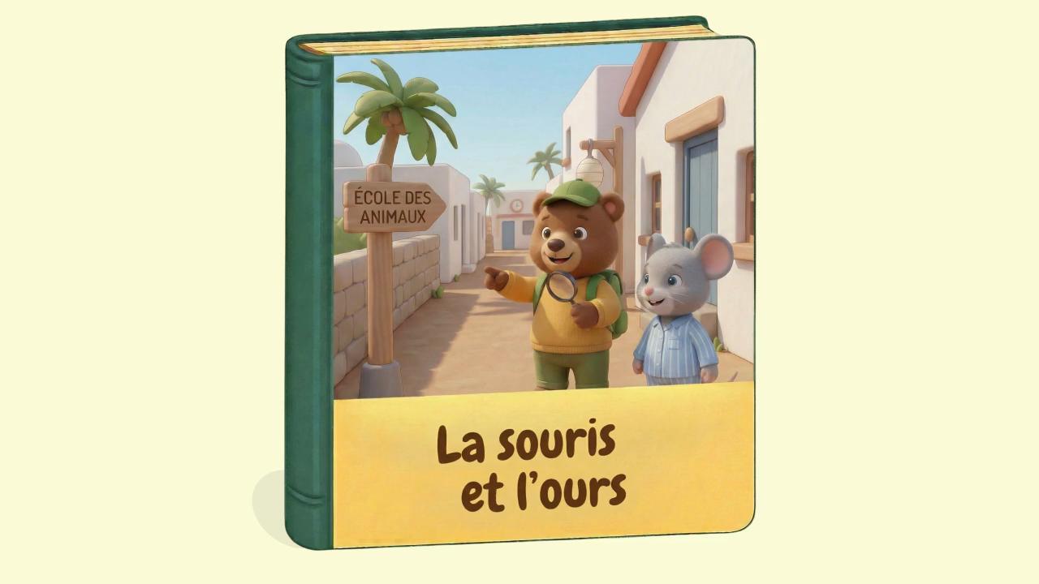

Lecture de la vidéo.

Slide 68
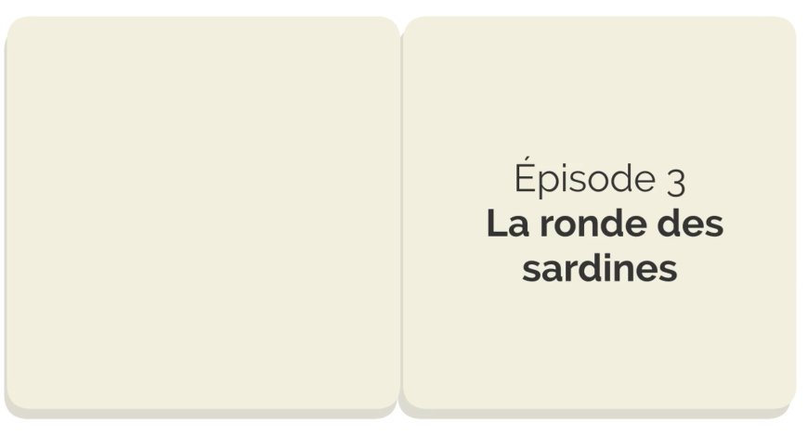
Maintenant, nous allons découvrir un nouvel épisode de notre histoire « La souris et l’ours ». Est-ce que vous êtes prêts ? Écoutez bien.

Slide 69

Lecture de la vidéo.

Slide 70

Nous allons écouter l’histoire une deuxième fois. Soyez attentifs.

Slide 71
Lecture de la vidéo.

Slide 72
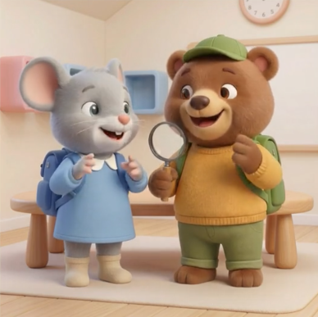
Que font l’ours, la souris et les autres petits animaux ?
Que font l’ours, la souris et les autres petits animaux ?

Slide 73
L’ours, la souris et les autres petits animaux chantent la ronde des sardines.
L’ours, la souris et les autres petits animaux chantent la ronde des sardines.

Slide 74
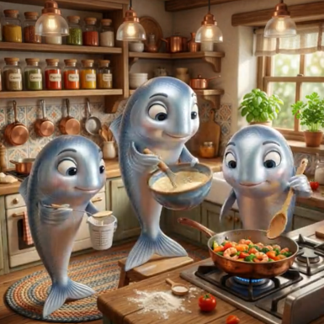
Que font les trois sardines ?
Que font les trois sardines ?

Slide 75
Trois sardines font la cuisine.
Trois sardines font la cuisine.

Slide 76
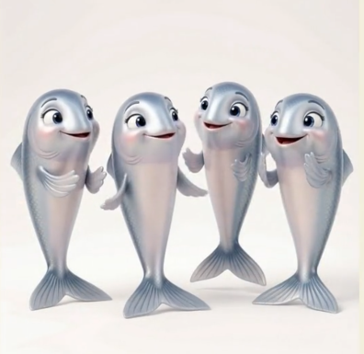
Combien de sardines font la comptine ?
Combien de sardines font la comptine ?

Slide 77
Quatre sardines font la comptine.
Quatre sardines font la comptine.

Slide 78
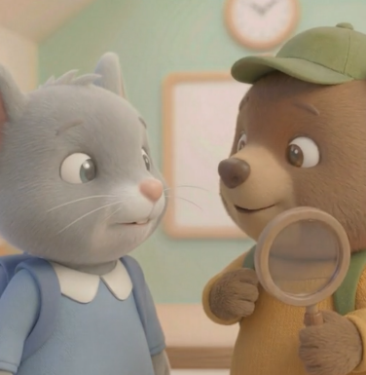
Que fait l’ours après l’école ?
Que fait l’ours après l’école ?

Slide 79
Après l’école, l’ours chante la ronde des sardines.
Après l’école, l’ours chante la ronde des sardines.

Slide 80
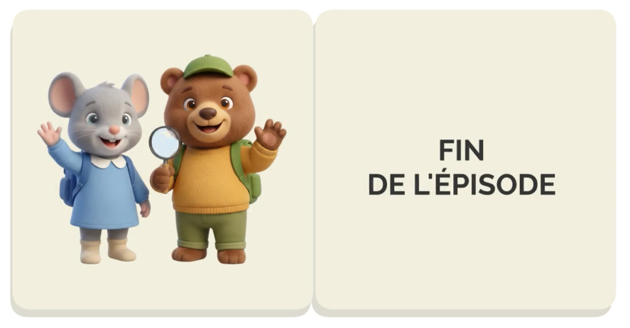
On retrouvera nos amis, la souris et l’ours, la semaine prochaine pour la suite de l’histoire.

Slide 81

À la maison, faites un dessin sur l’histoire de « La souris et l'ours ».

Slide 82

La séance d’aujourd’hui est terminée. À bientôt.

